Slide 1
«ЗНАЙКА»
МУНИЦИПАЛЬНОЕ БЮДЖЕТНОЕ ОБРАЗОВАТЕЛЬНОЕ УЧРЕЖДЕНИЕ ДОПОЛНИТЕДЬНОГО ОБРАЗОВАНИЯ ДЕТЕЙ ДОМ ДЕТСКОГО ТВОРЧЕСТВА №1 ИМ. В. ВОЛОШИНОЙ
ОБЪЕДИНЕНИЕ
ПЕДАГОГ ДОПОЛНИТЕЛЬНОГО ОБРАЗОВАНИЯ
ЗЫКОВА НАТАЛЬЯ ВИКТОРОВНА
Г. НАРО-ФОМИНСК

Slide 2
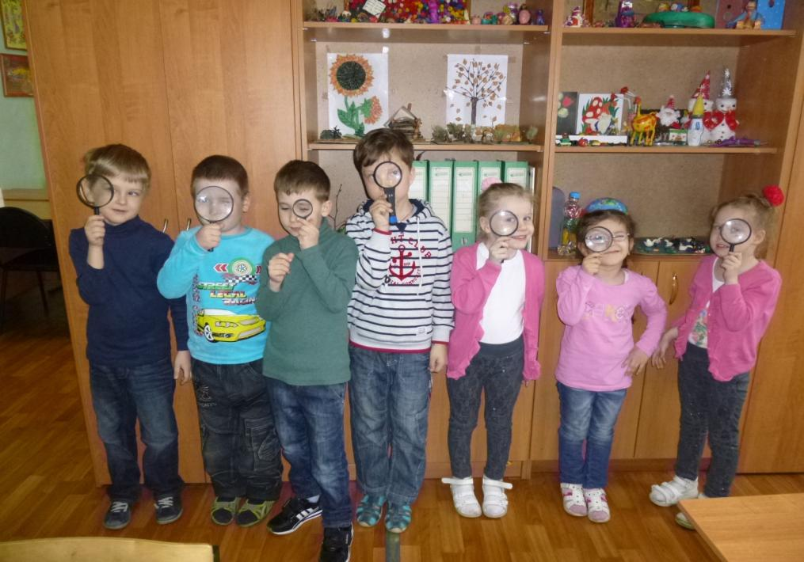
МЫ ИССЛЕДОВАТЕЛИ-ПЕРВООТКРЫВАТЕЛИ

Slide 3
ВОСТРЕБОВАНА ТВОРЧЕСКАЯ ЛИЧНОСТЬ
способная к активному познанию окружающего;
проявлять самостоятельность;
способная к исследовательской активности.

Slide 4
РОЛЬ ПЕДАГОГА В ПРОЦЕССЕ ОБУЧЕНИЯ
подготовка ребенка к исследовательской деятельности;
обучение умениям и навыкам исследовательского поиска.

Slide 5
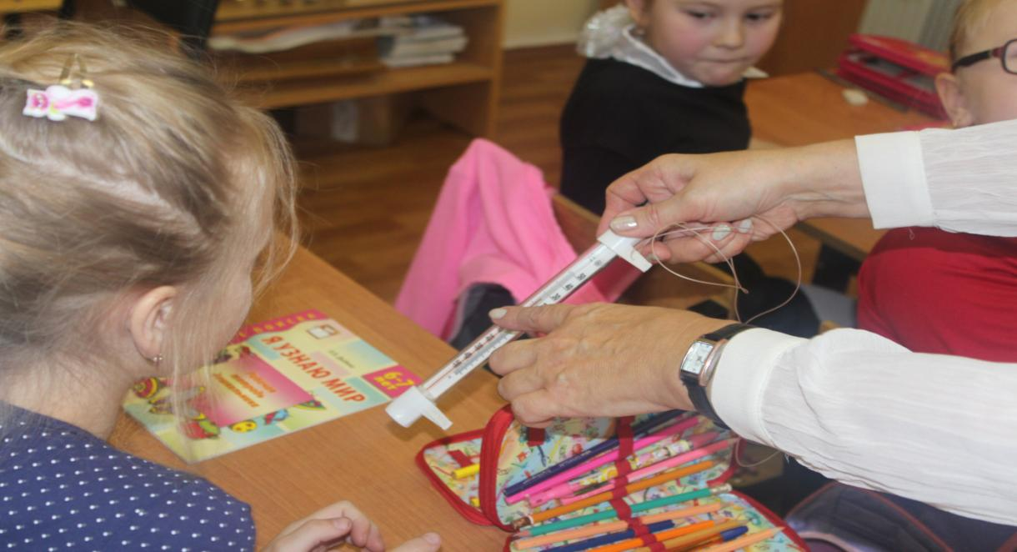

Slide 6
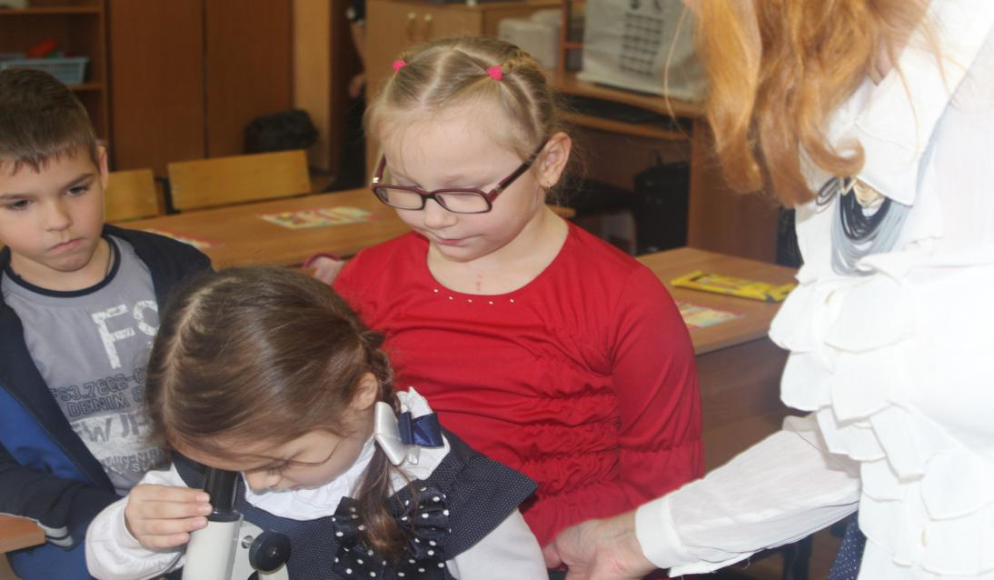

Slide 7
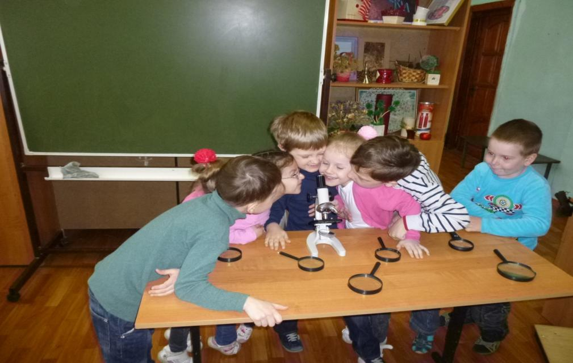

Slide 8
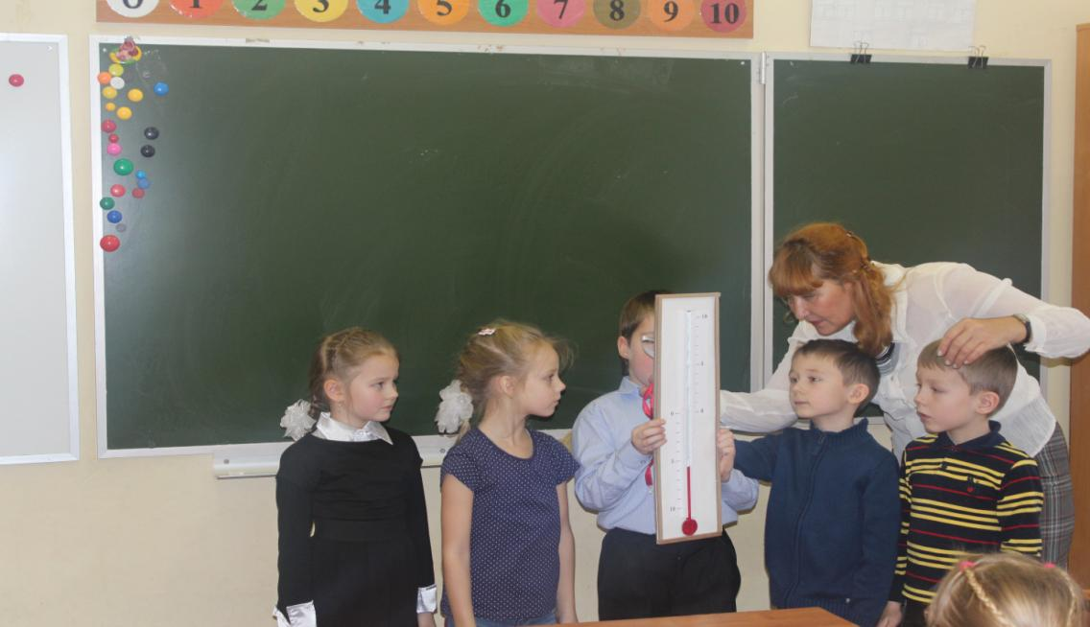

Slide 9
ВНИМАНИЕ - приемы планирования деятельности; - игровые элементы; - смена формы деятельности.

Slide 10
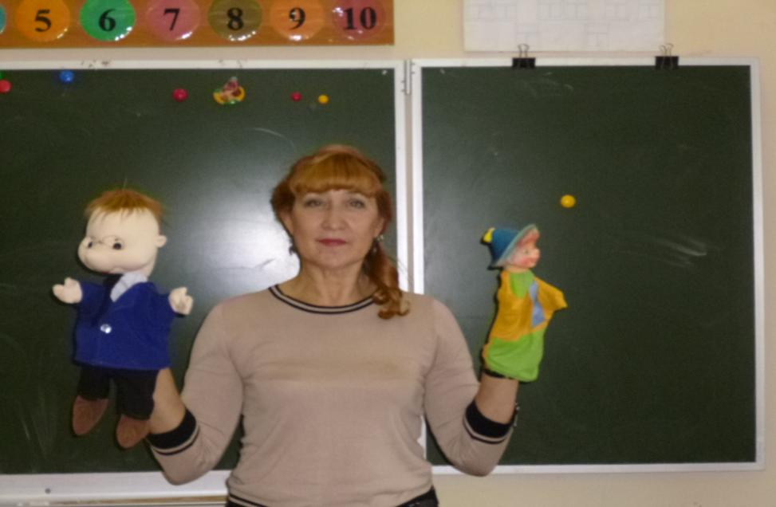

Slide 11
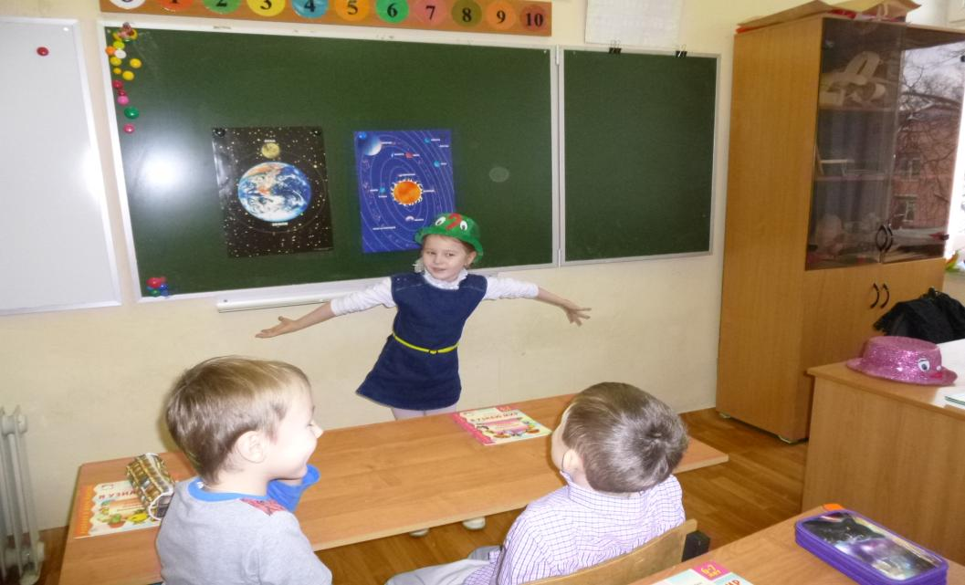

Slide 12
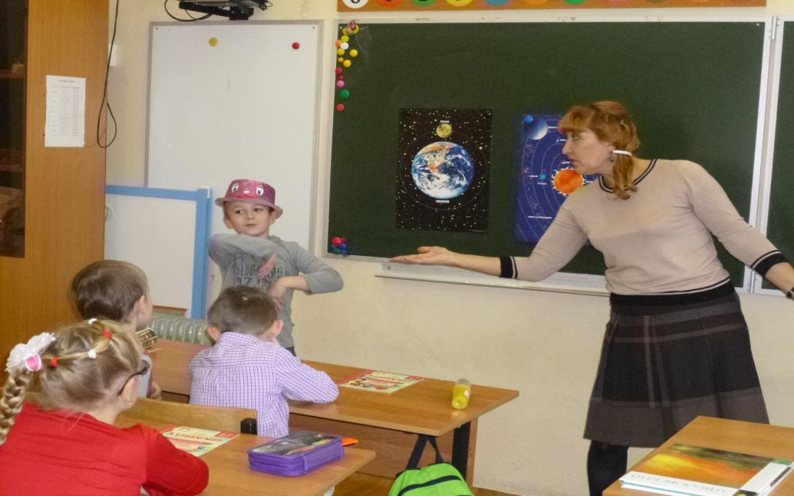

Slide 13
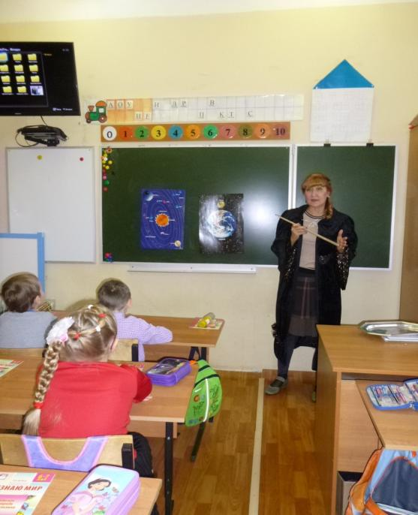

Slide 14
ПАМЯТЬ - активизация процесса запоминания.

Slide 15
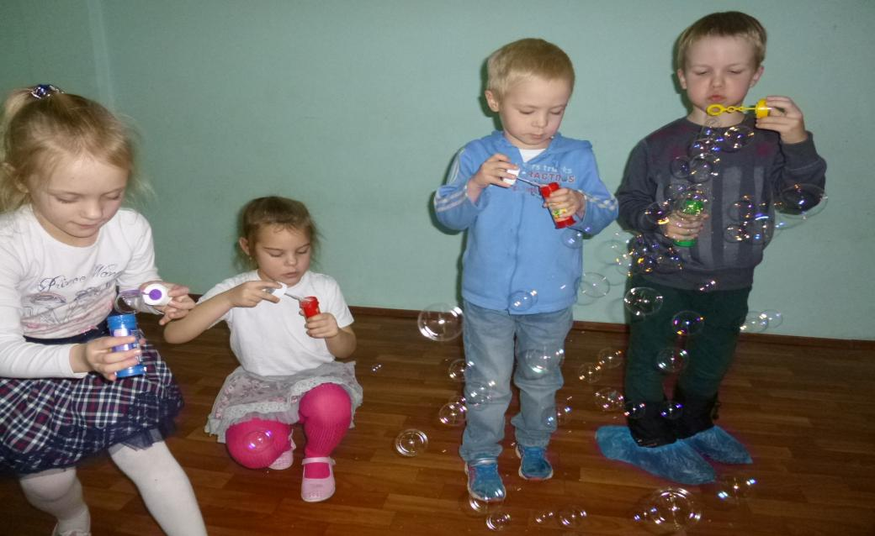

Slide 16
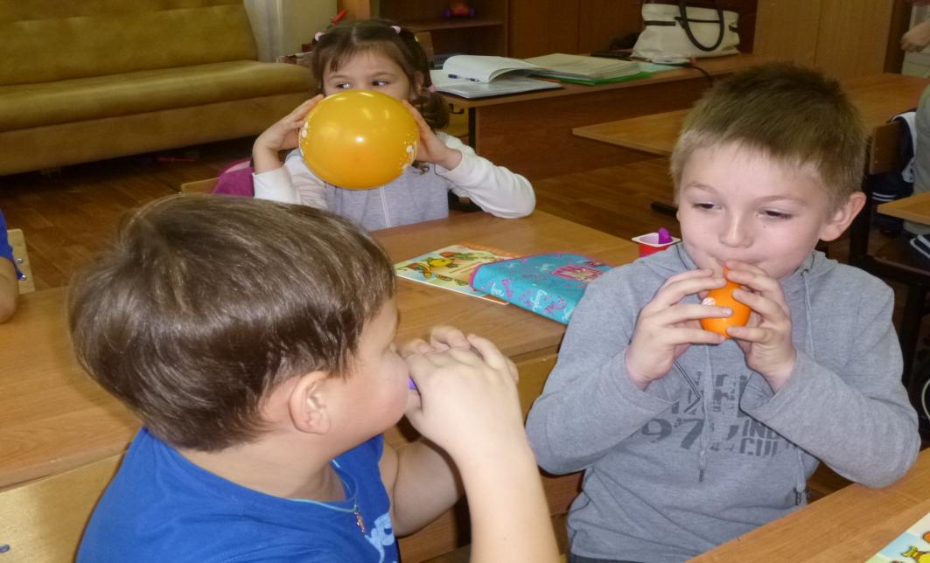

Slide 17
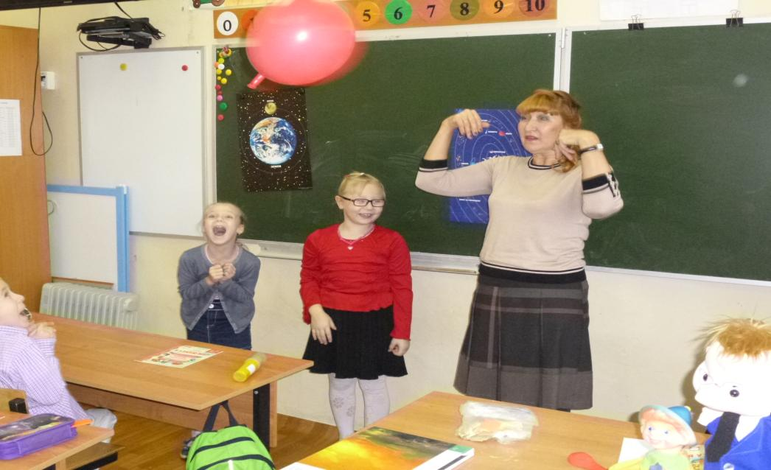

Slide 18
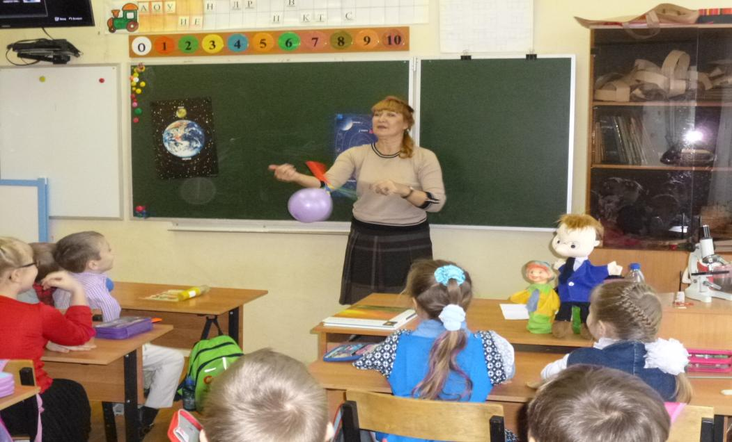

Slide 19
МЫШЛЕНИЕ - наглядно-действенное; - наглядно-образное.

Slide 20
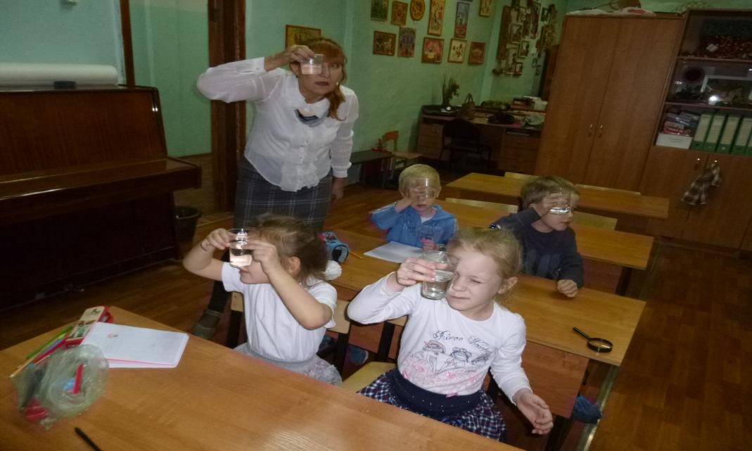

Slide 21
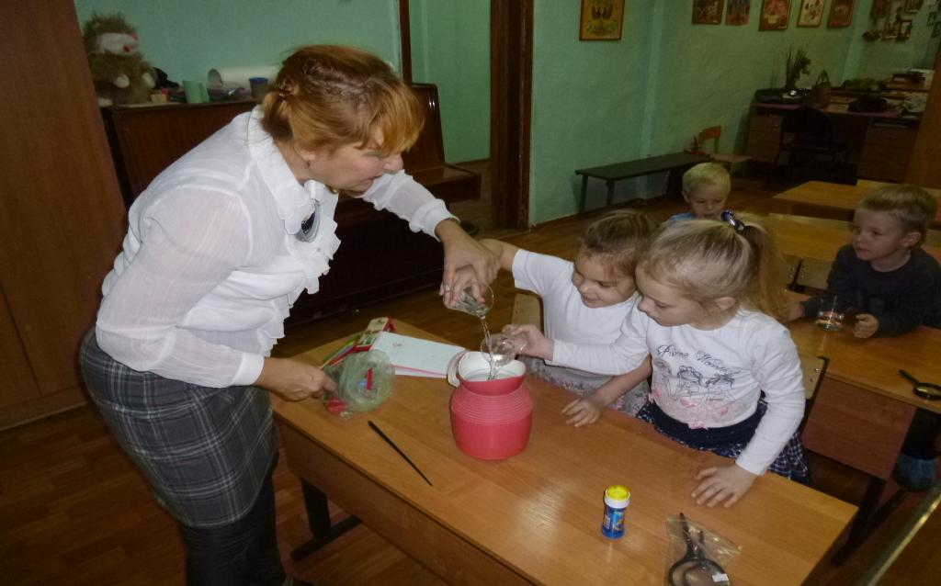

Slide 22
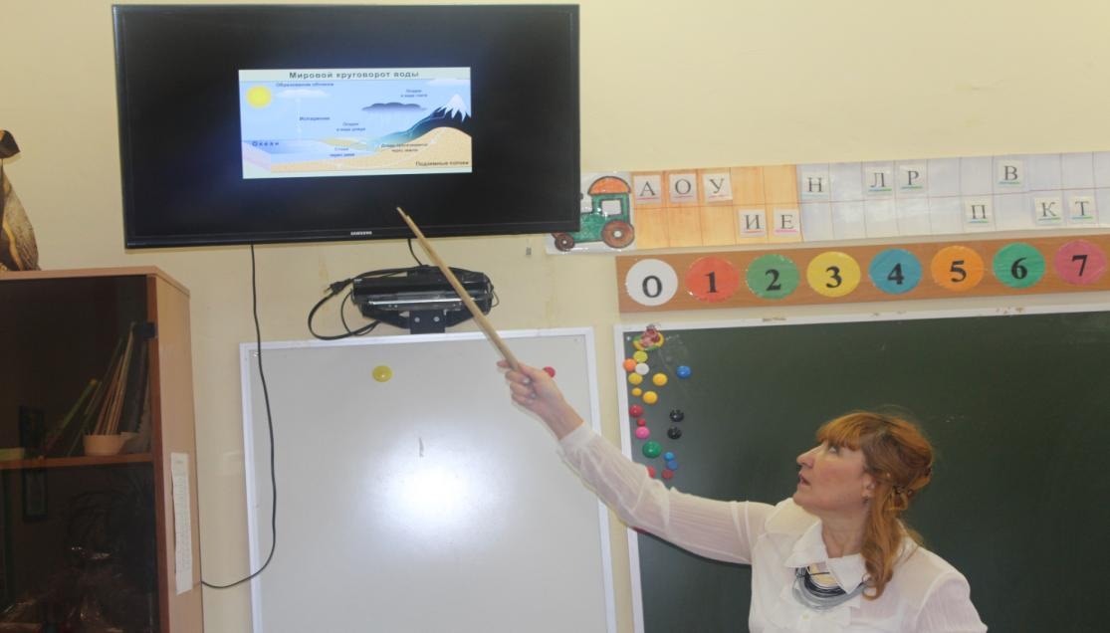

Slide 23
ВОСПРИЯТИЕ - непроизвольное; - произвольное.

Slide 24
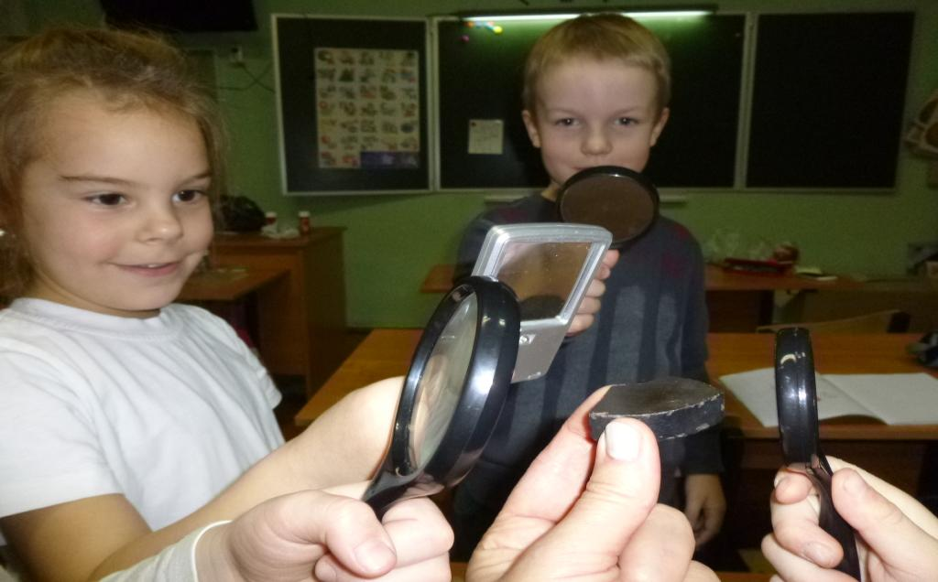

Slide 25
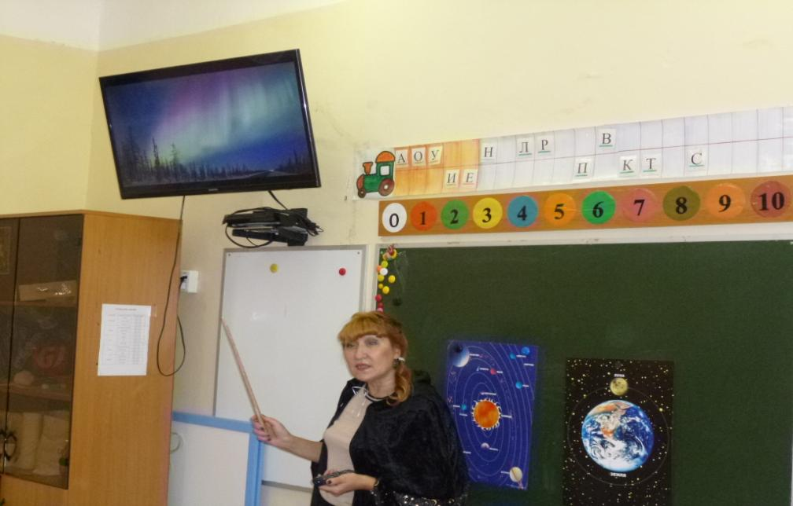

Slide 26
ВООБРАЖЕНИЕ - элементы театрализации; - пальчиковый театр; - теневой театр.

Slide 27
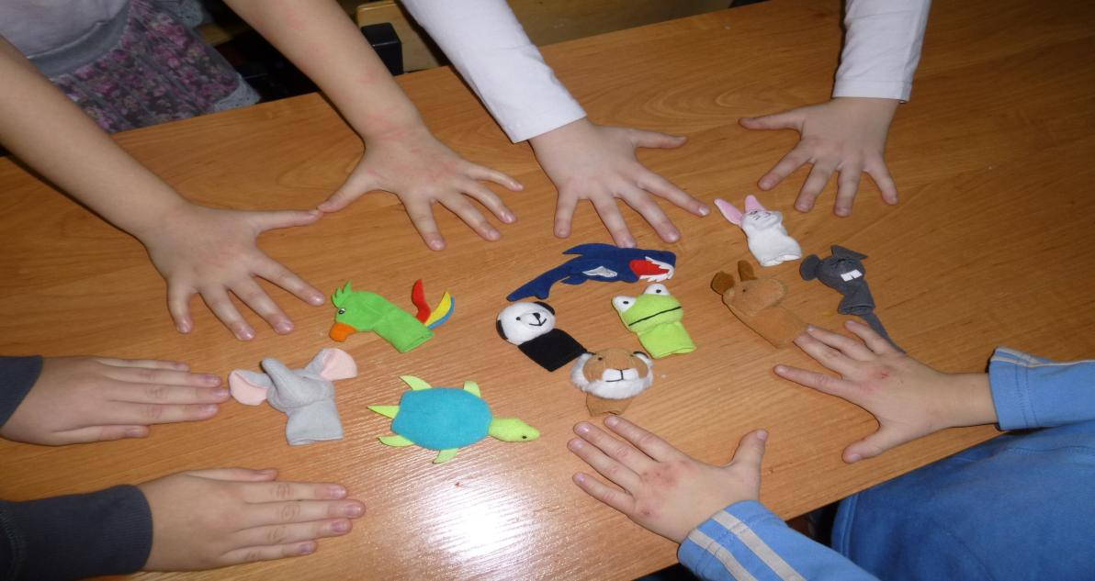

Slide 28
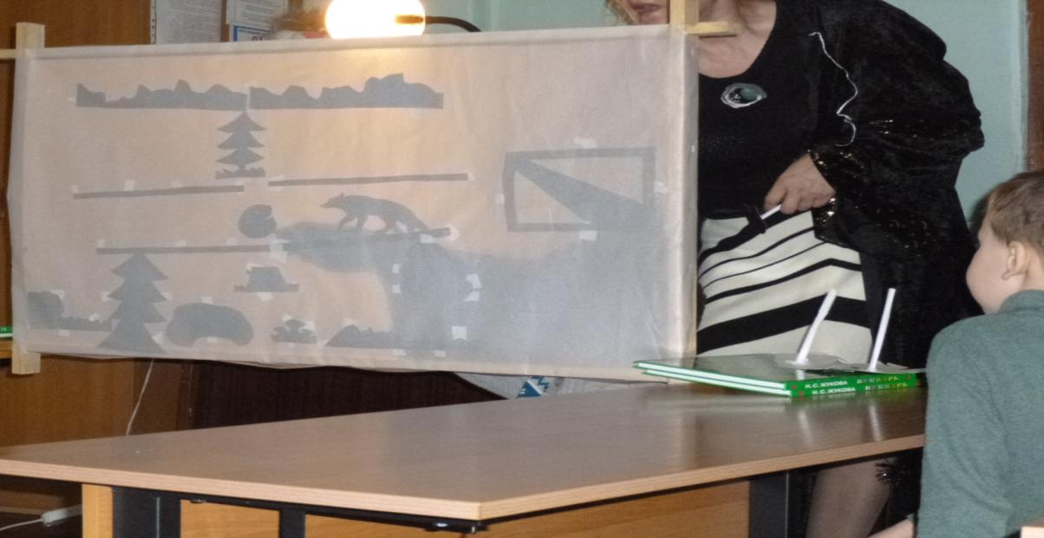

Slide 29
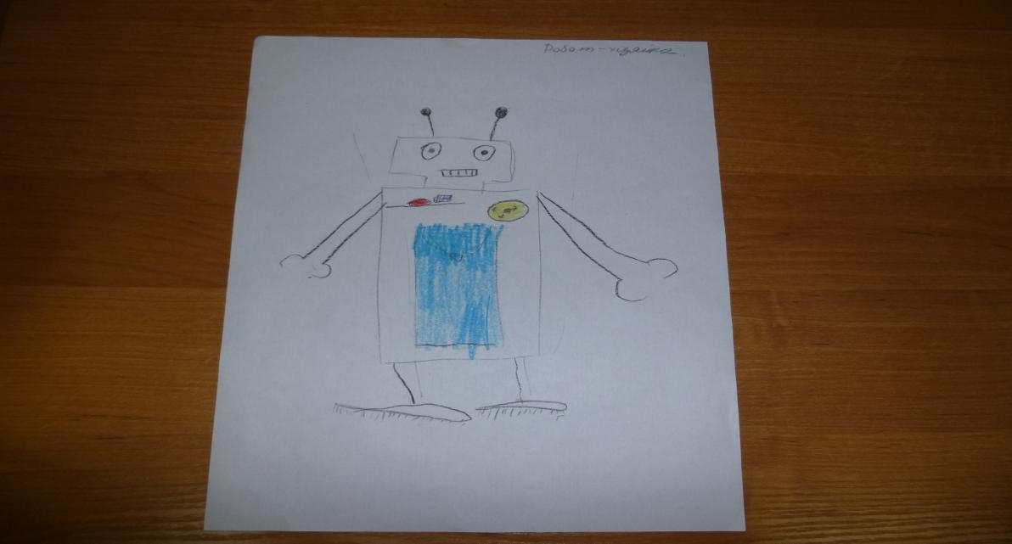

Slide 30
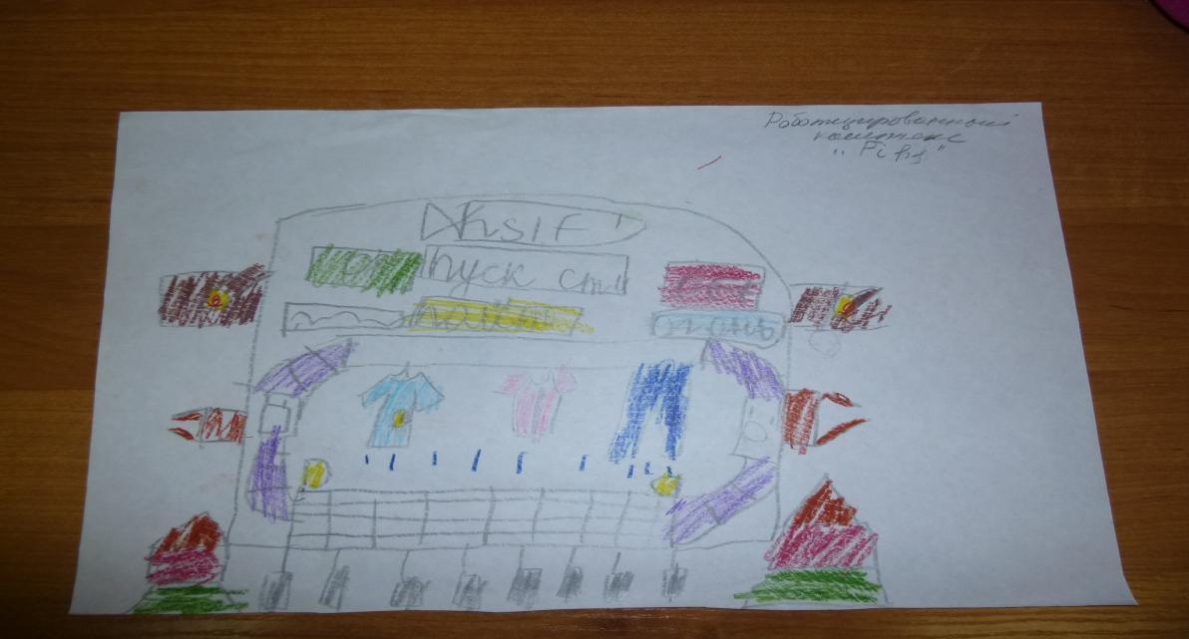

Slide 31
РЕЧЕВОЕ РАЗВИТИЕ - произведения К.И. Чуковского; - картины И.К. Айвазовского; - картины Н. Сафронова.

Slide 33
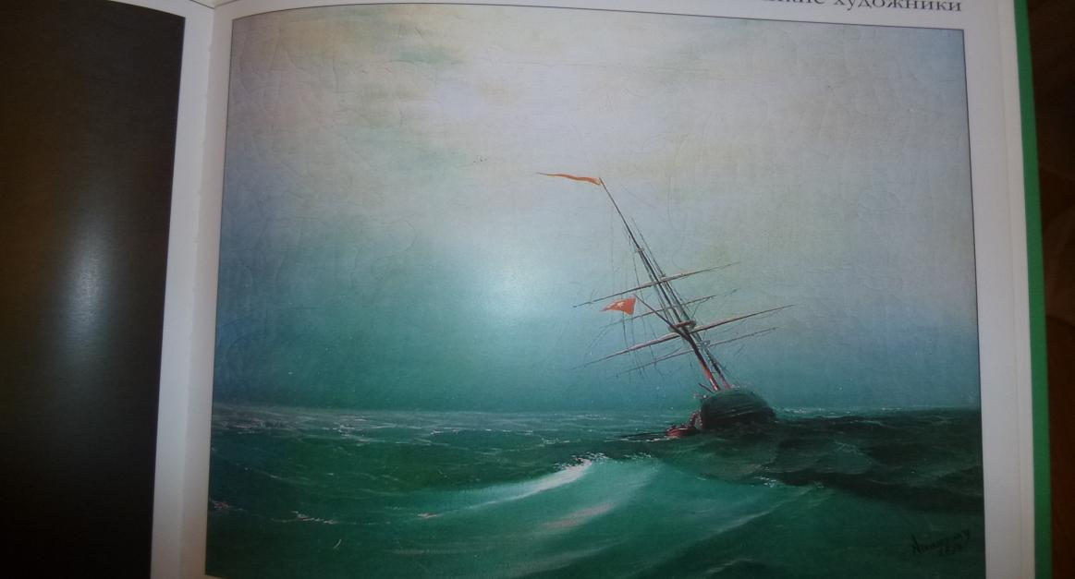

Slide 34
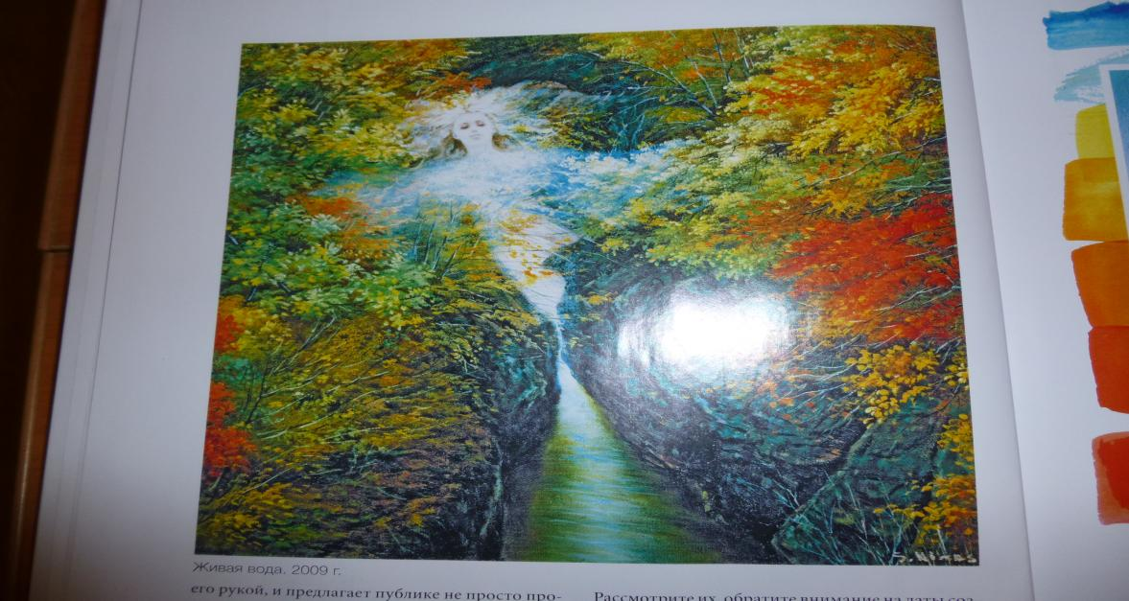

Slide 35
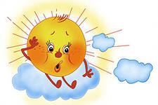
ТРУДОВАЯ ДЕЯТЕЛЬНОСТЬ - живая природа; - ручной труд; - изобразительная деятельность.

Slide 36
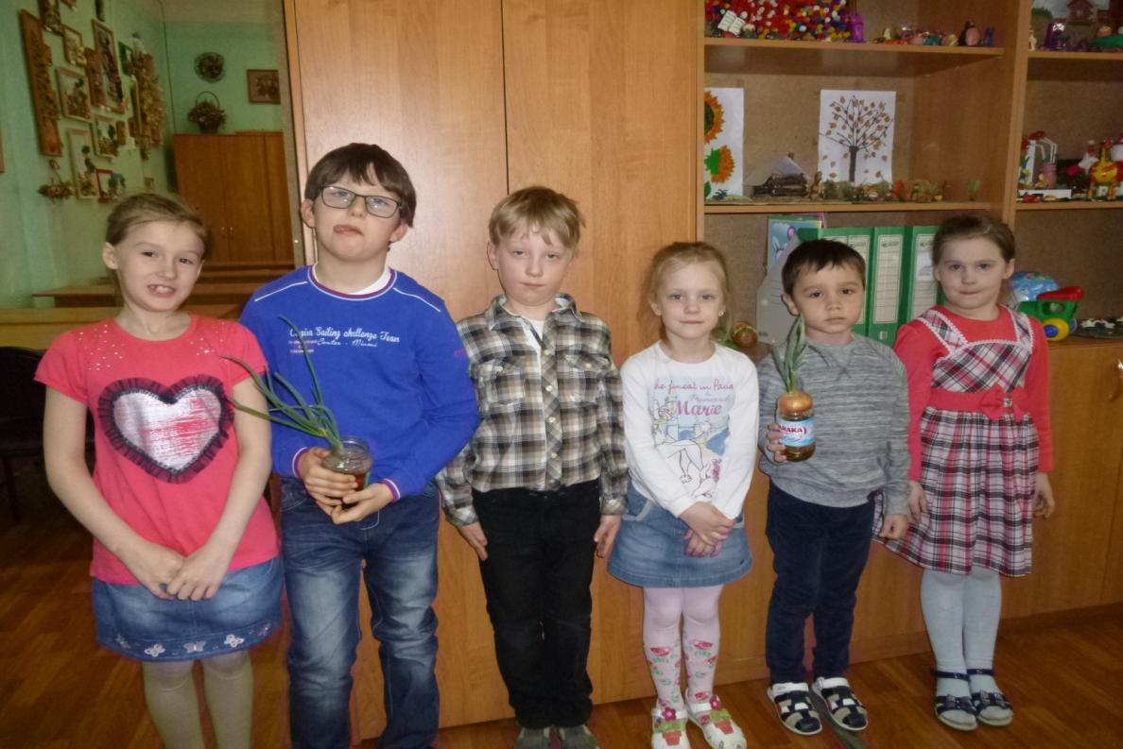

Slide 37
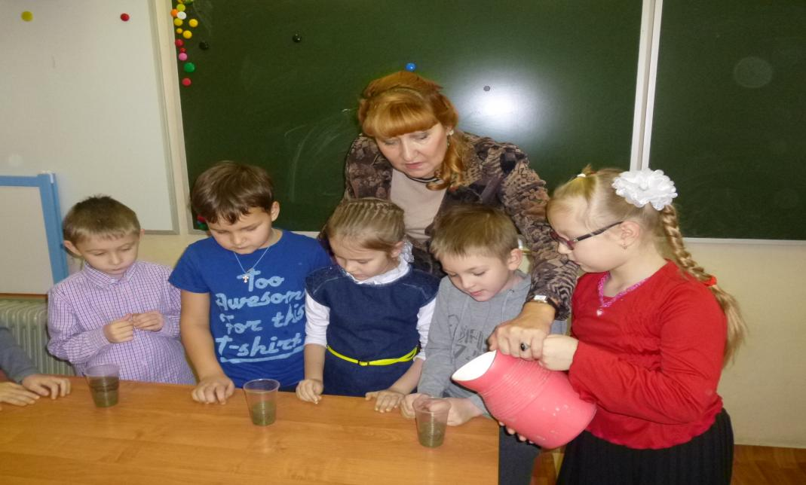

Slide 38
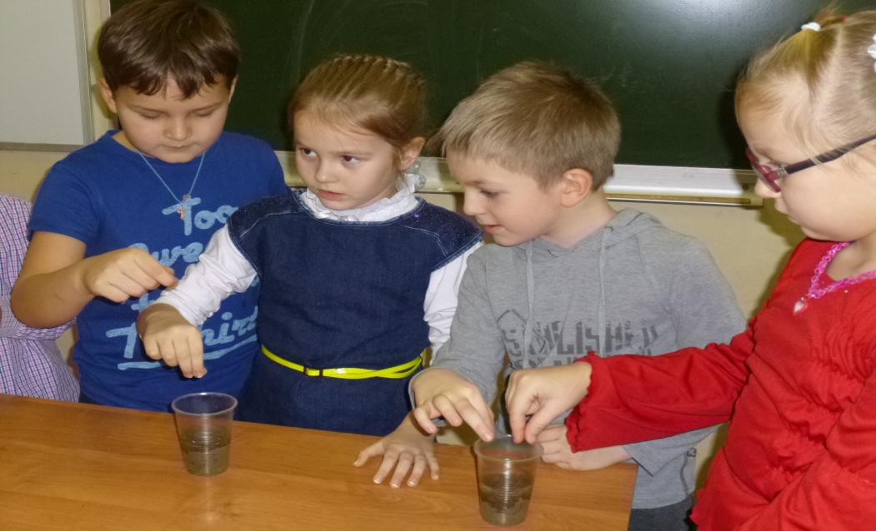

Slide 39
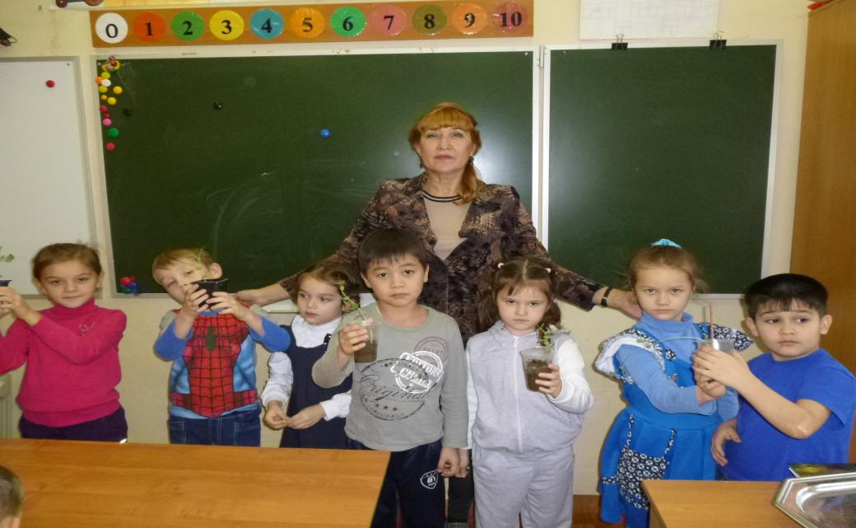

Slide 40
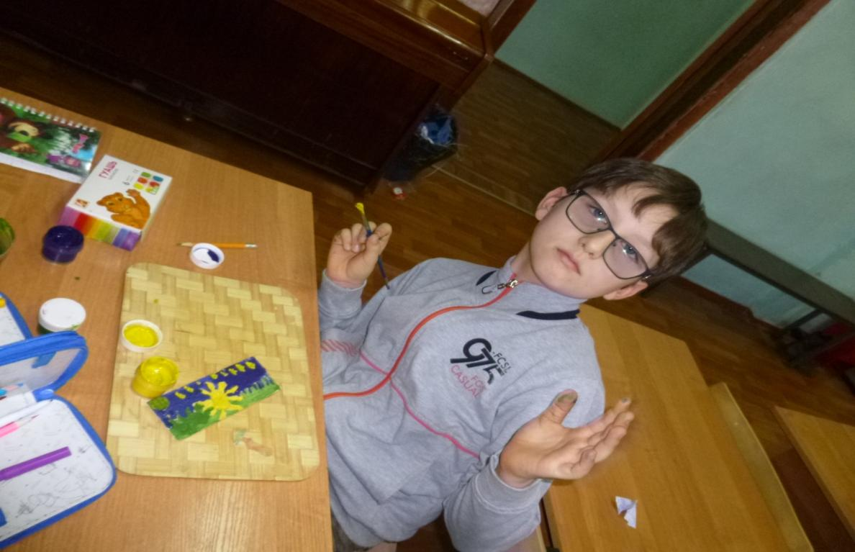

Slide 41
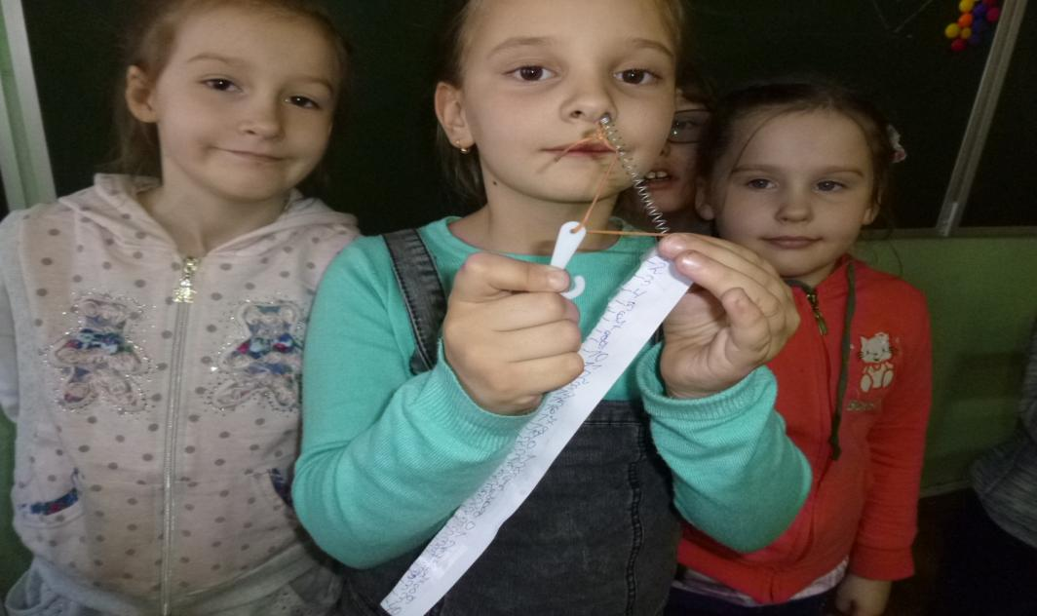

Slide 42
ОДАРЕННЫЙ РЕБЕНОК - учет индивидуальных особенностей.

Slide 43
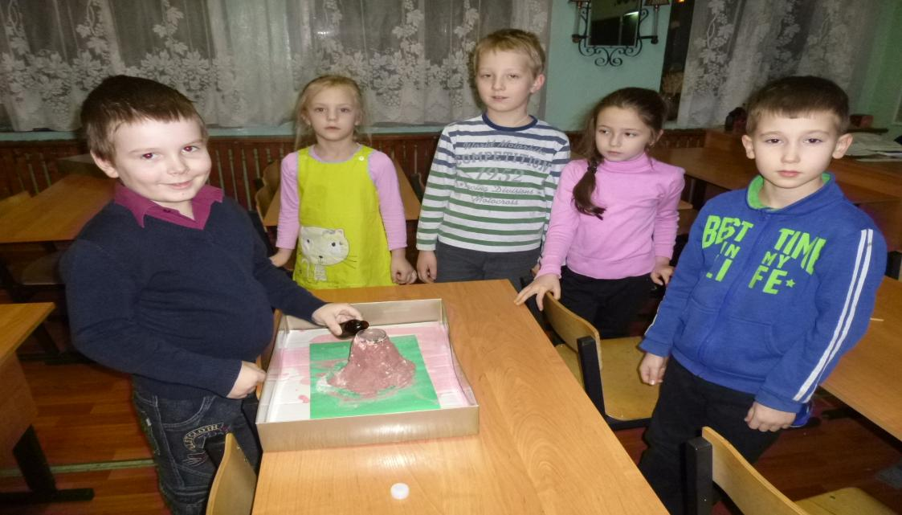

Slide 44
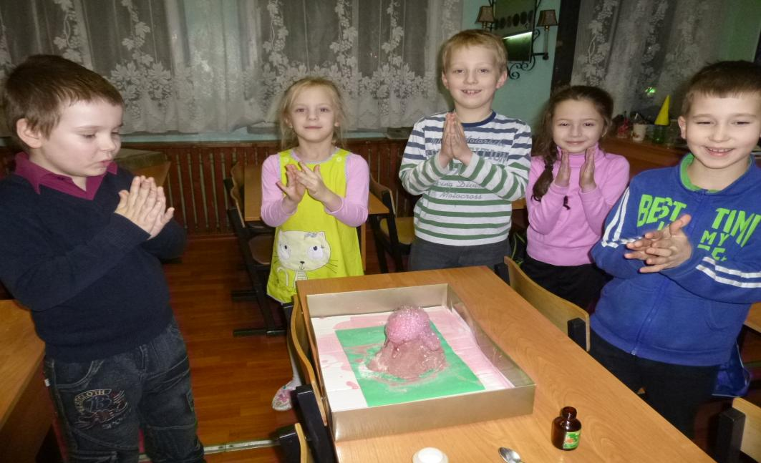

Slide 45
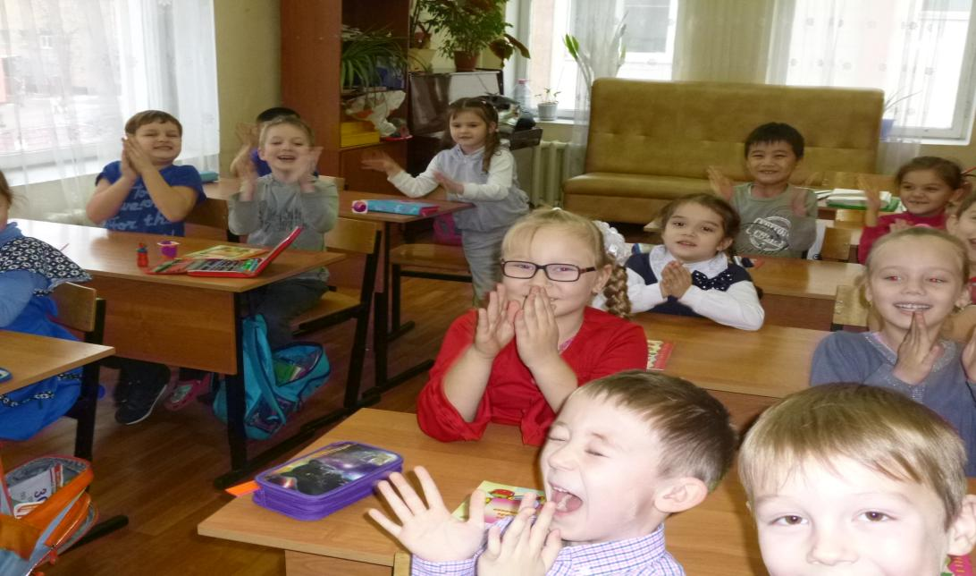

Slide 46
СПАСИБО ЗА ВНИМАНИЕ!
Подсолнухи… Так маленький ребёнок В простых явленьях видит чудо сказки… И радостно, что поутру, спросонок Всем улыбаются распахнутые глазки… Подсолнухи, как дети, к Солнцу тянут Свои лучисто-жёлтые головки. Заложено такое в них начало, Ведь скоро сами солнышками станут…

